Slide 1
Docker入门介绍 Tianxun Tech 天巡技术

Slide 2
Docker的背景
公司gitlab：http://git.prod.skyscanner.local/
Git 官网：http://git-scm.com/docs
猴子Git入门：http://backlogtool.com/git-guide/cn/intro/intro1_1.html
胡雪峰Git博客：http://www.liaoxuefeng.com/wiki/0013739516305929606dd18361248578c67b8067c8c017b000
阮一峰Git协作：http://www.ruanyifeng.com/blog/2015/12/git-workflow.html
Git 常用命令：http://rogerdudler.github.io/git-guide/index.zh.html

Slide 3
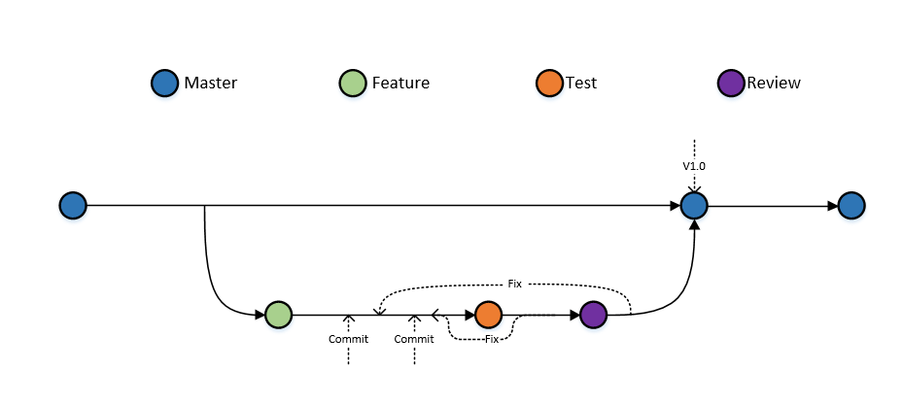
分支管理
每一个新的功能开发和Bug的修复都必须建立一个相应的开发分支，同时每天需要从Master同步最新的代码，以减少上线前大量的代码合并。
命名方式：
新功能：FEA_XXX
Bug: BUG_XXX
新的分支建立后，Clone到本地仓库开发，可以根据需要提交到开发分支上，开发分支自动发布到测试环境（理论一个分支需要对应一个测试环境，现阶段需要公用）。
通过开发分支发布到预发布环境测试。
在预发布上测试通过后，发起合并到Master请求，合并前做code review。
通过Master分支发布到B环境上线测试，测试通过后同步到生产环境。
上线后Web可以根据需要打Tag标签，但APP必须在每个版本打标签。

Slide 4
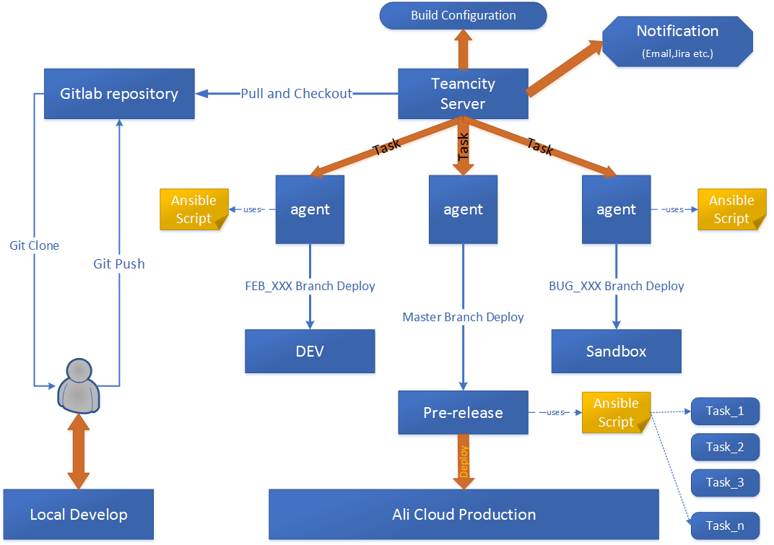
持续集成是什么

Slide 5
开发过程演示
公司gitlab：http://git.prod.skyscanner.local/
Teamcity: http://10.209.100.55:8111/overview.html
1. 分支管理；
2. 合并主干；
3. Code Review；
4. 持续集成；
5. 自动化编译，自动化测试；
6. 自动化部署到各个环境；

